Slide 1
Муниципальное казенное
дошкольное образовательное учреждение
детский сад общеразвивающего вида «Колокольчик»
города Слободского Кировской области
Познавательно-исследовательский проект
«Бабочки»
Автор: Рязанова Алёна
Координатор проекта: Широкова Е.А.

Slide 2
Цель проекта
Формировать знания о насекомых – бабочках.
Задачи:
1. Познакомиться с внешним видом бабочек.
2. Узнать о том, где живут бабочки и как появляются.
3. Выяснить: пользу или вред они приносят.
4. Создать вместе с воспитателем презентацию о бабочках.

Slide 3
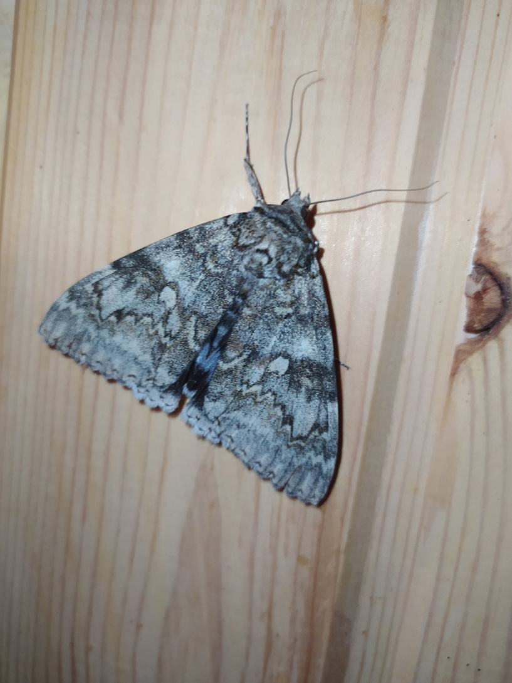

Slide 4
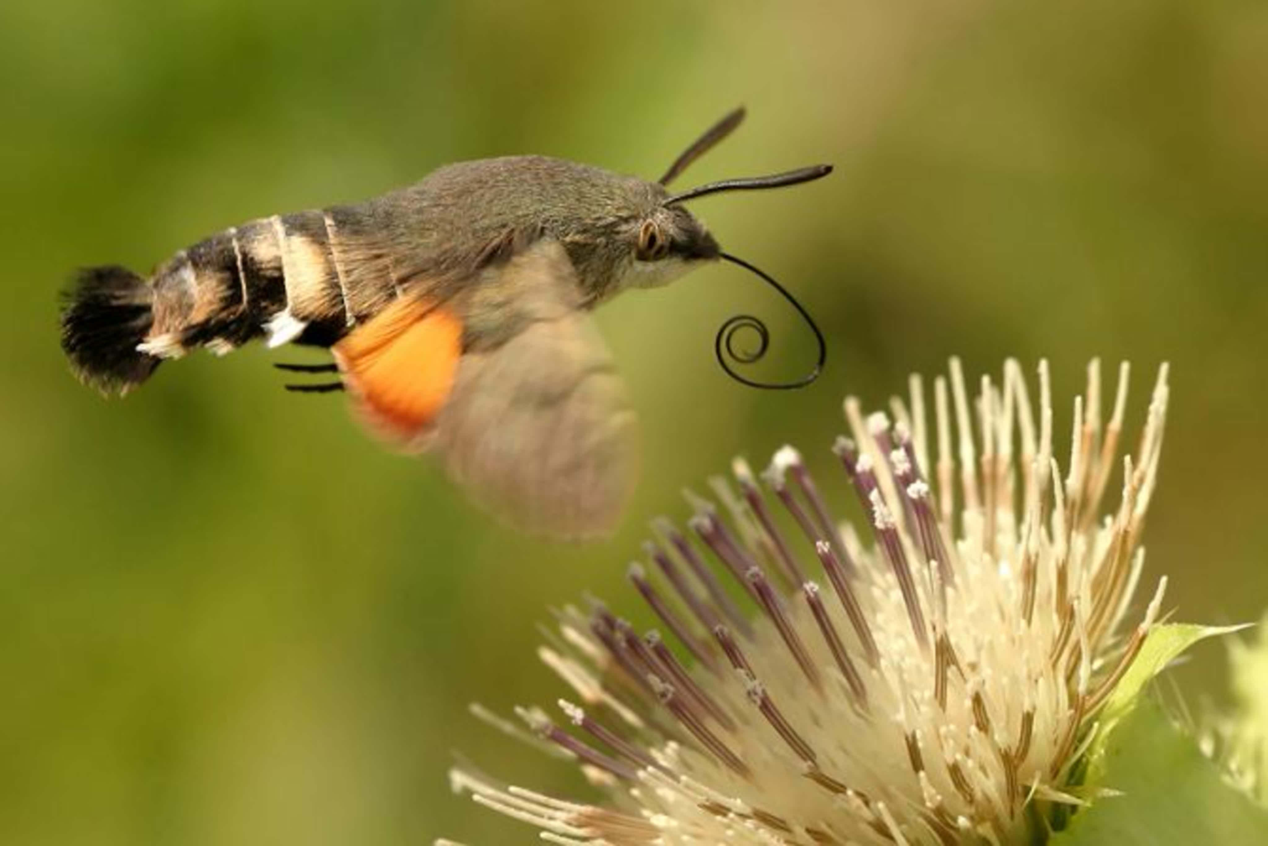

Slide 6
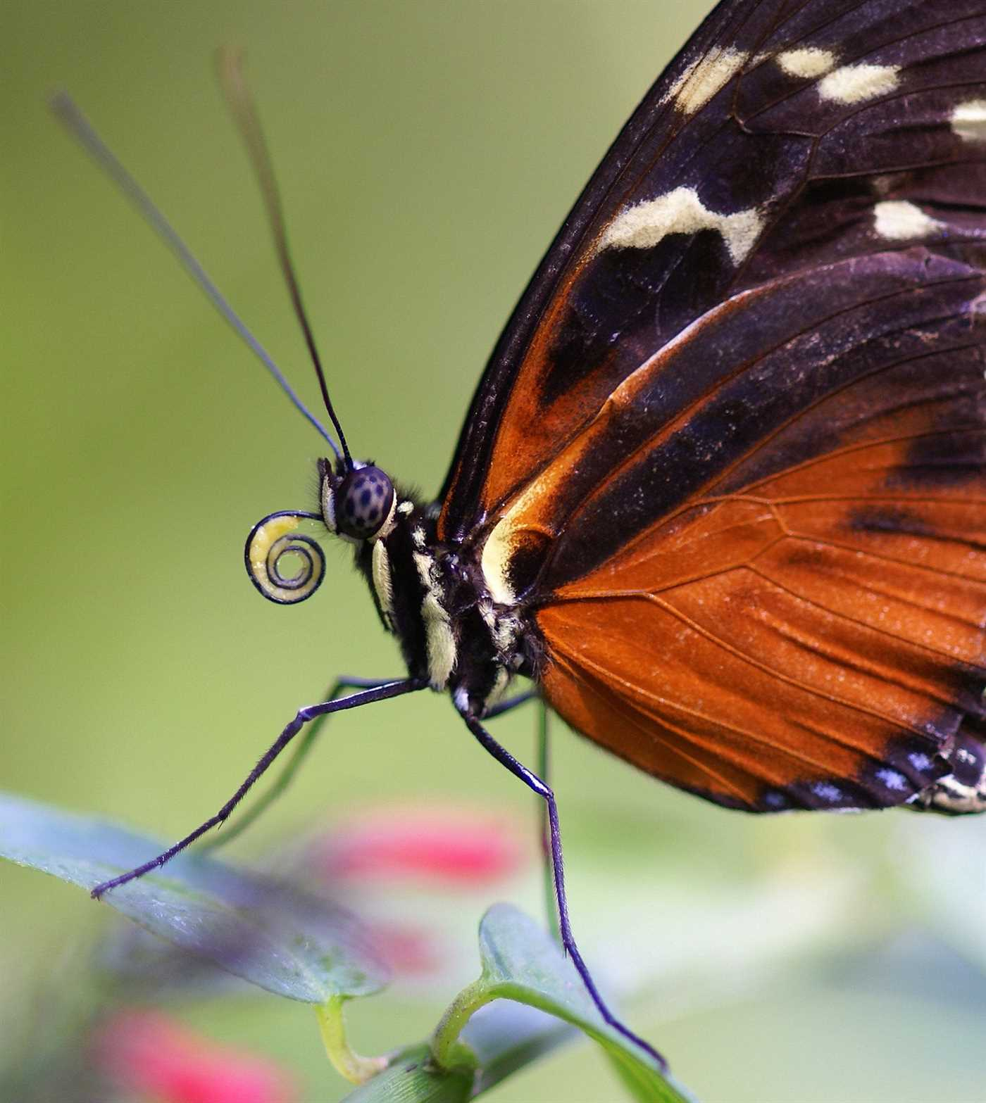
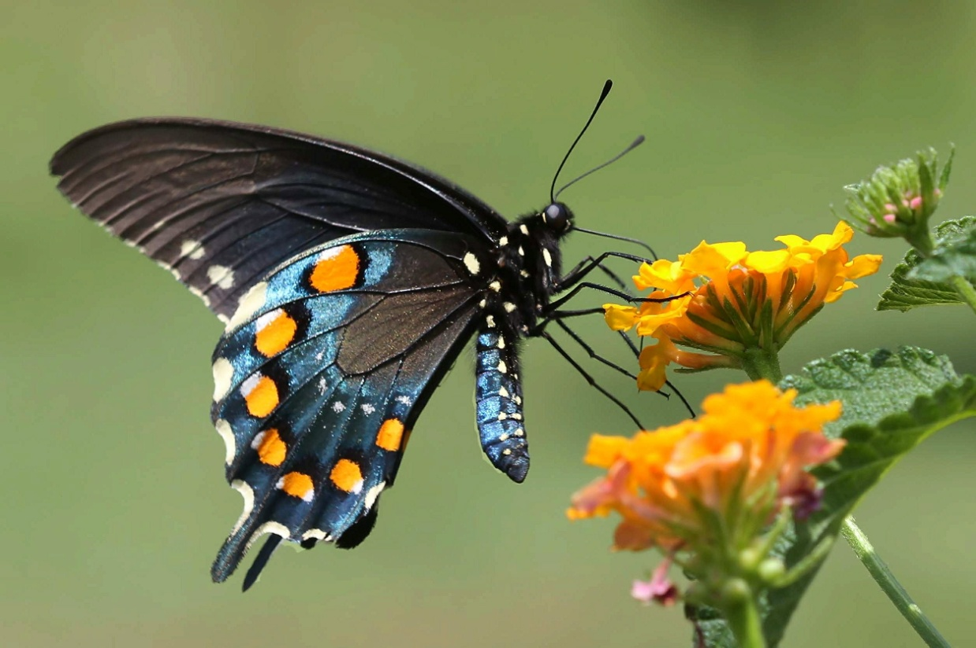

Slide 7
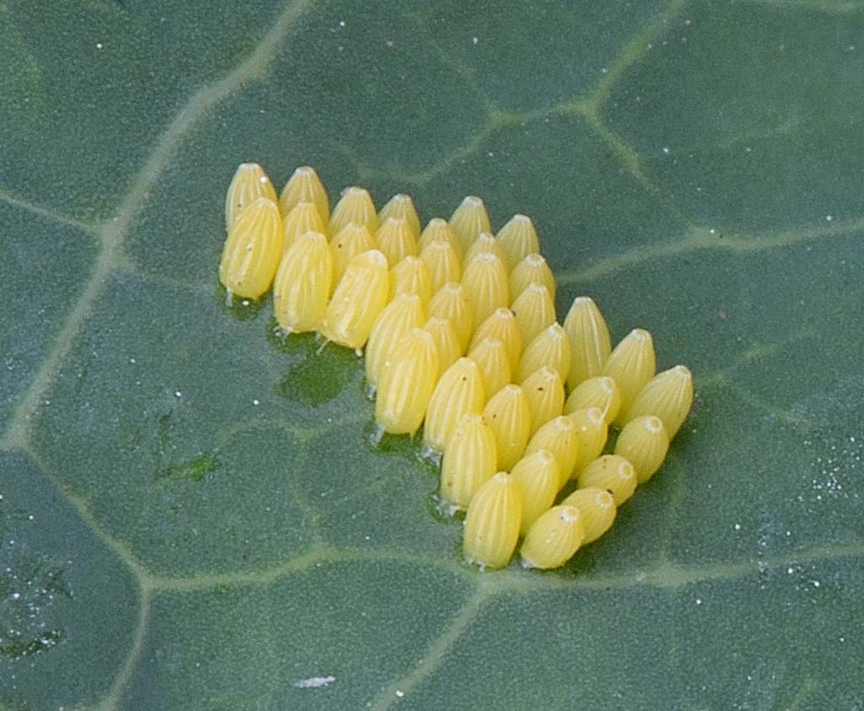
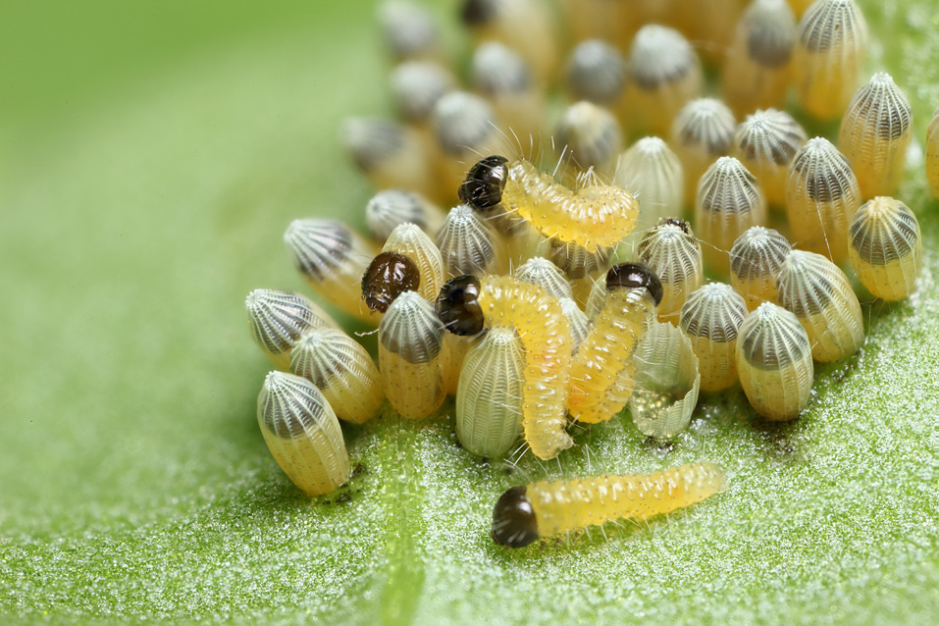
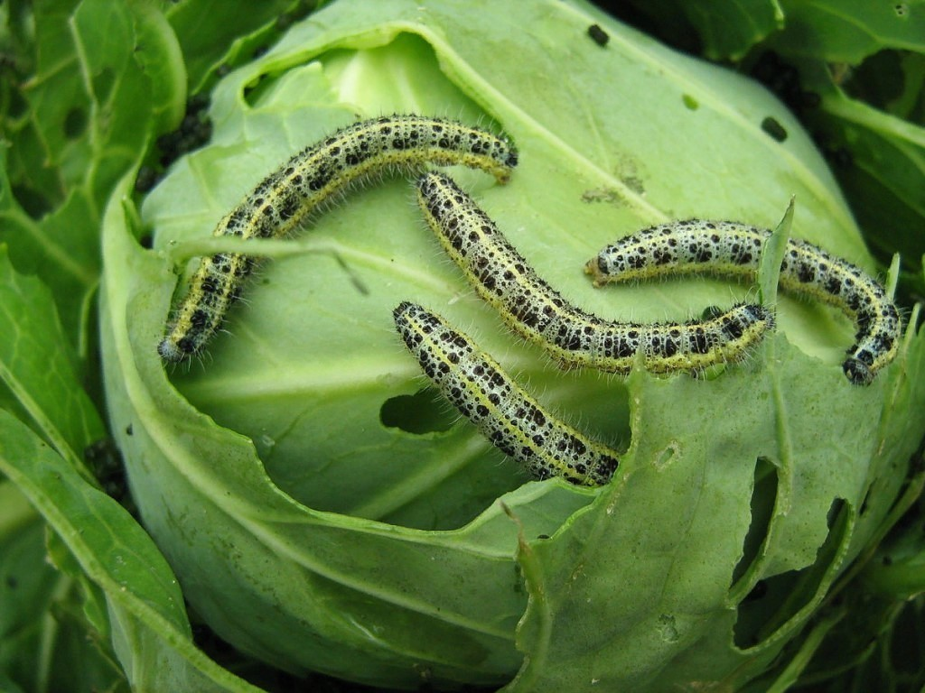

Slide 9
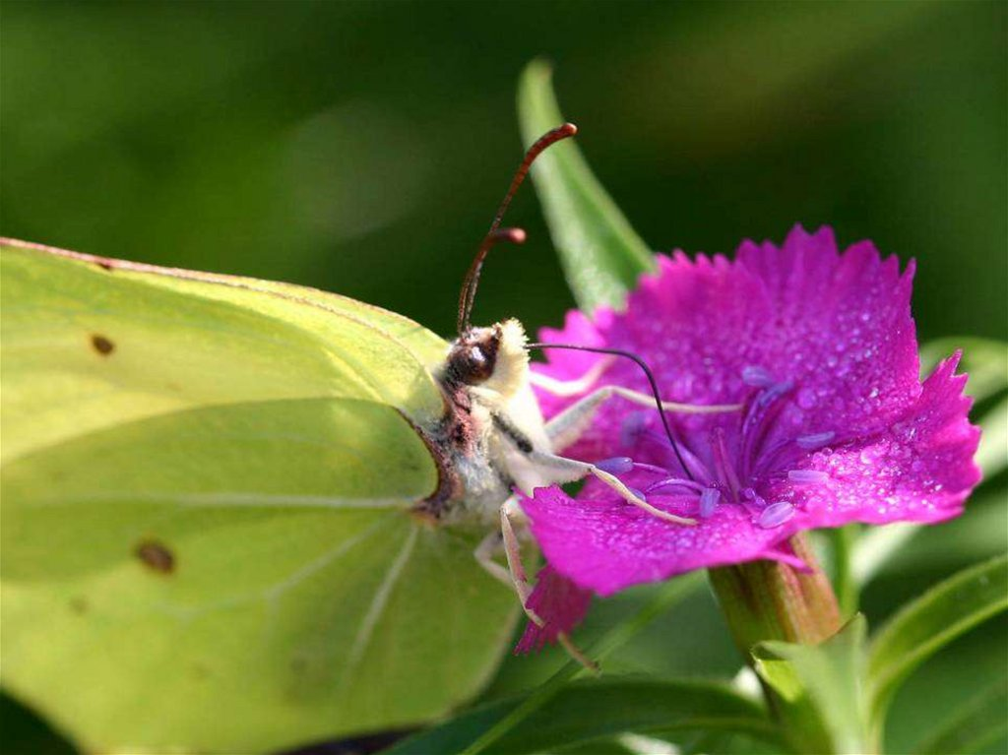
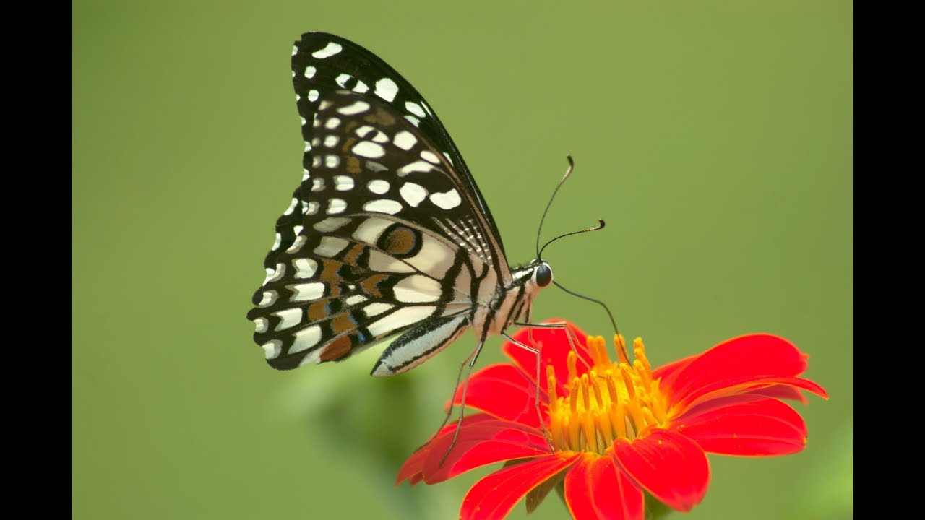
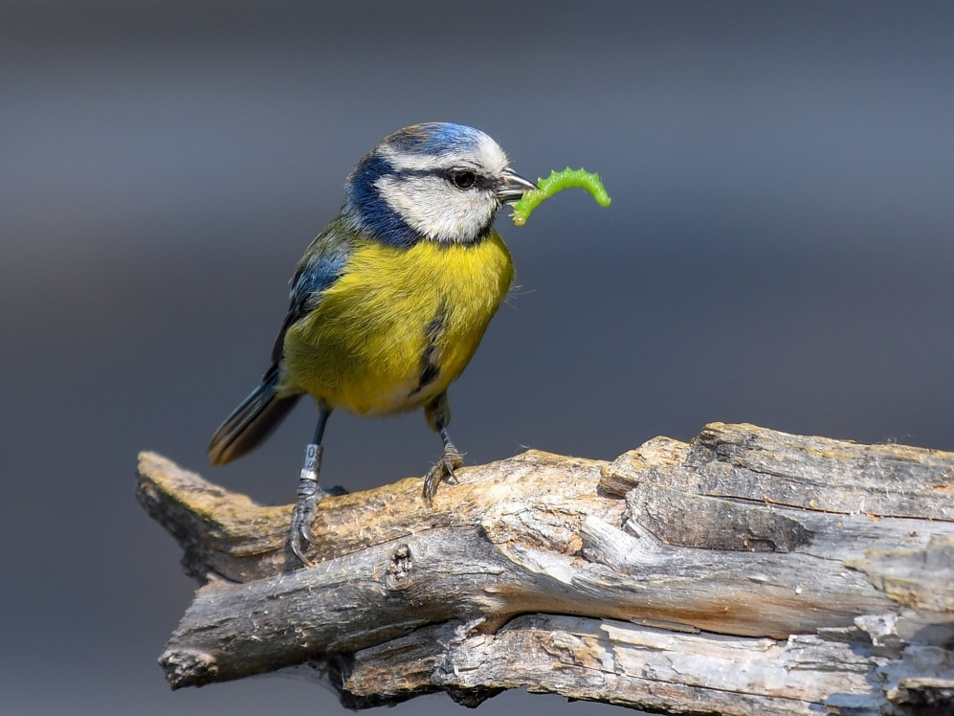
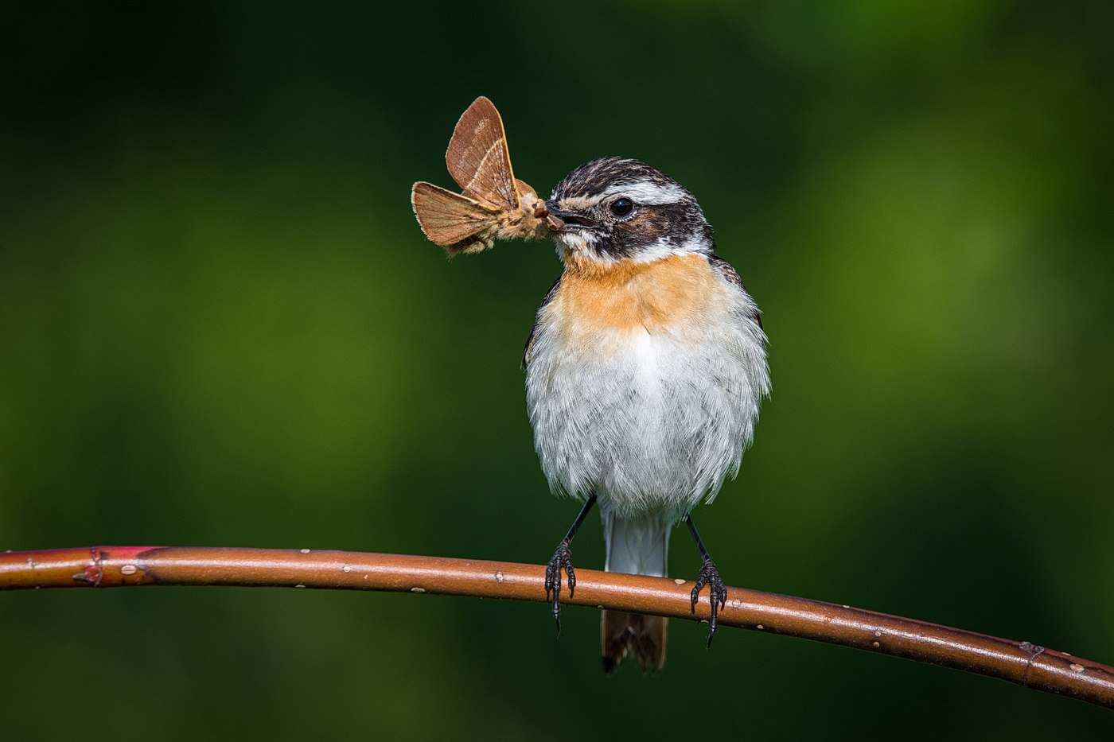

Slide 10
Спасибо за внимание!

